Slide 1
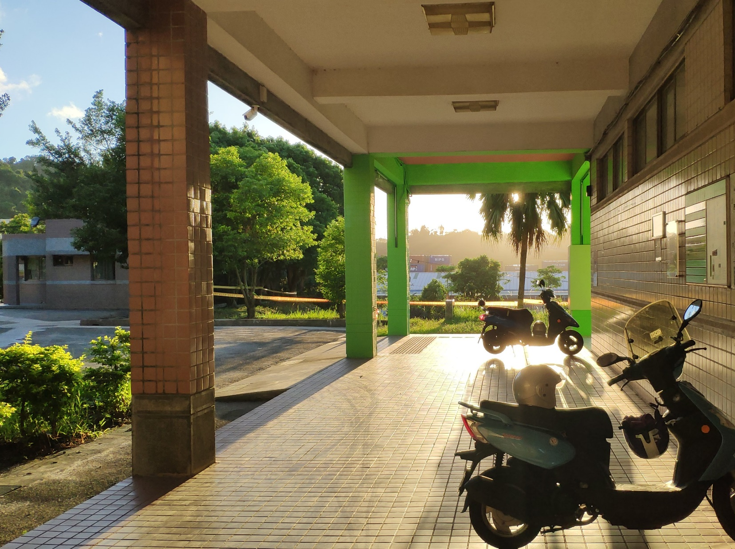
基隆市立碇內國中
107學年度第1學期
家長日
資訊宣導
基隆市立碇內國中
資訊組長 陳俊榮老師

Slide 2
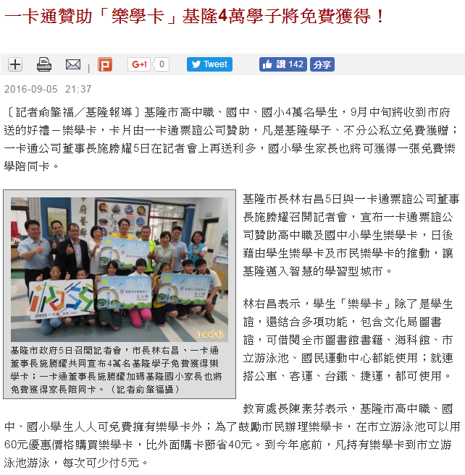
樂學卡讚
鼓勵閱讀
基市暢遊
展覽運動

Slide 3


Slide 4




網路安全
分級制度：年齡分級制為主,兼採內容分級制
檢舉非法網站：
  國家通訊傳播委員會( www.ncc.gov.tw )
  台灣展翅協會網站( www.web547.org.tw )
  [有害兒少身心健康或不法之網路內容]

Slide 5
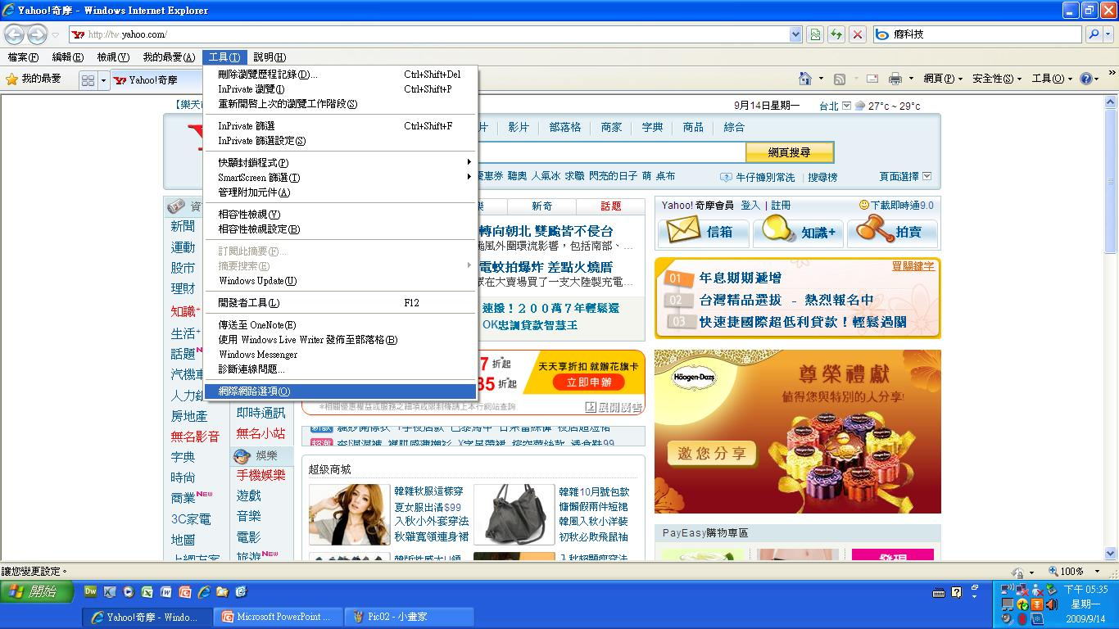

檢視學生走過的痕跡(IE瀏覽器)-1
1
瀏覽器 IE(Internet Explorer)的歷程紀錄
2

Slide 6
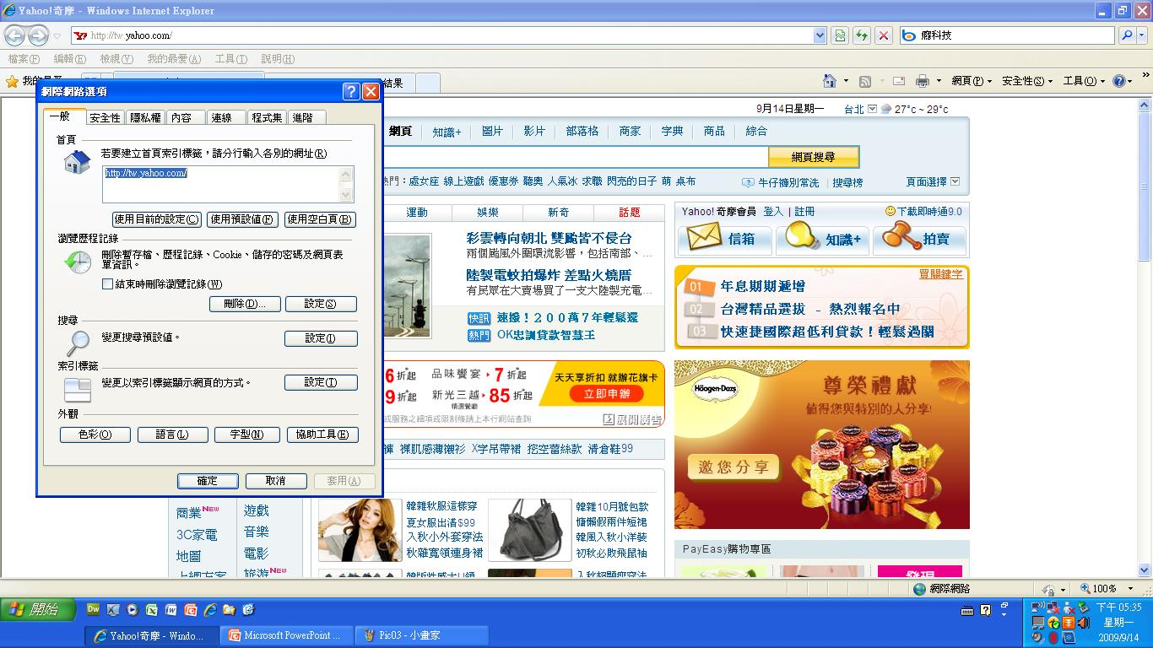
檢視學生走過的痕跡(IE瀏覽器)-2
3

Slide 7
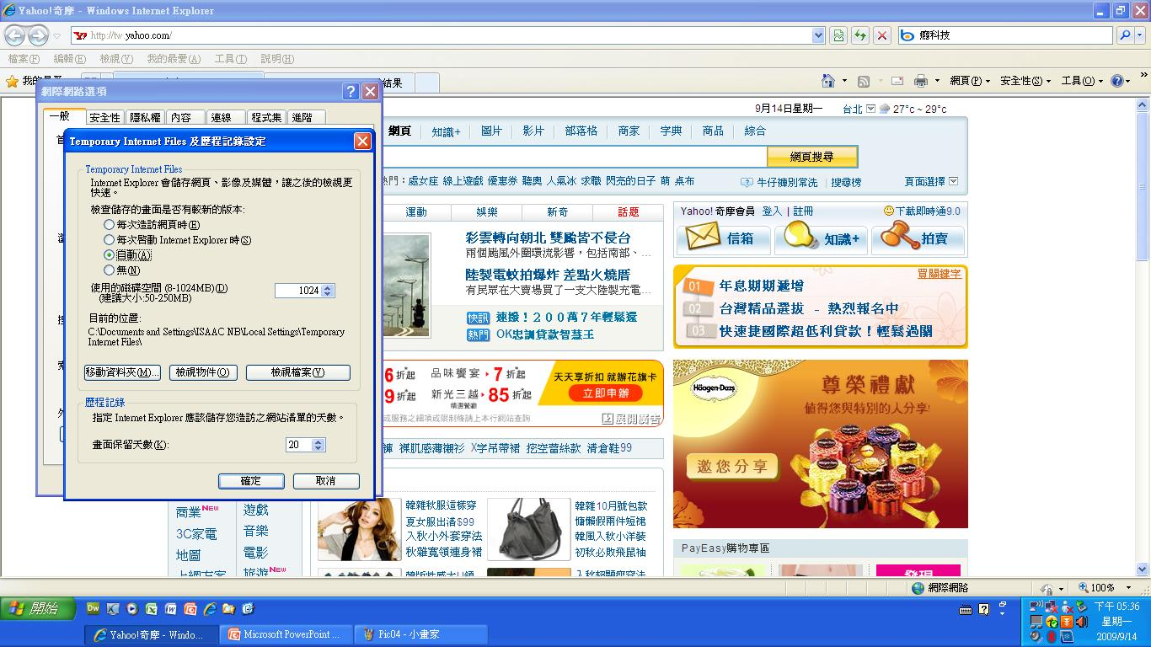
檢視學生走過的痕跡(IE瀏覽器)-3
4

Slide 8
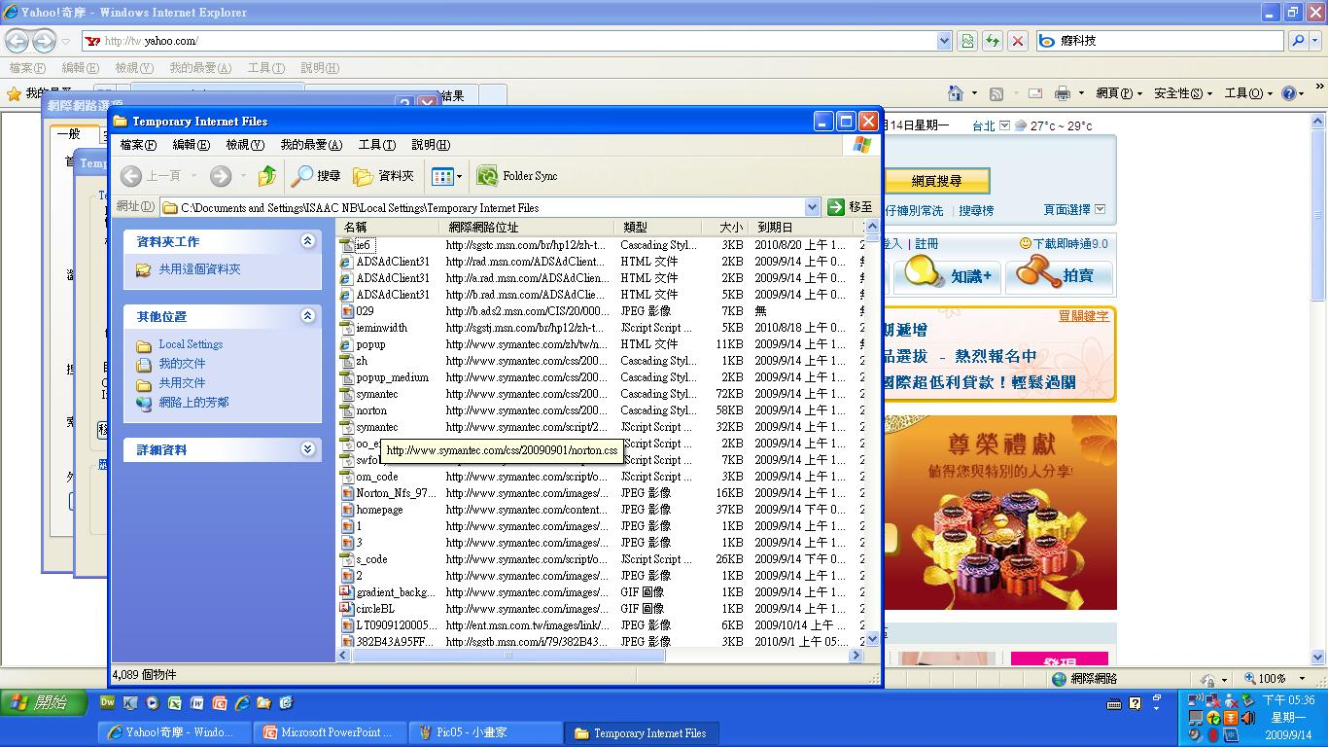
檢視學生走過的痕跡(IE瀏覽器)-4
學生開啟網頁相關暫存資料

Slide 9
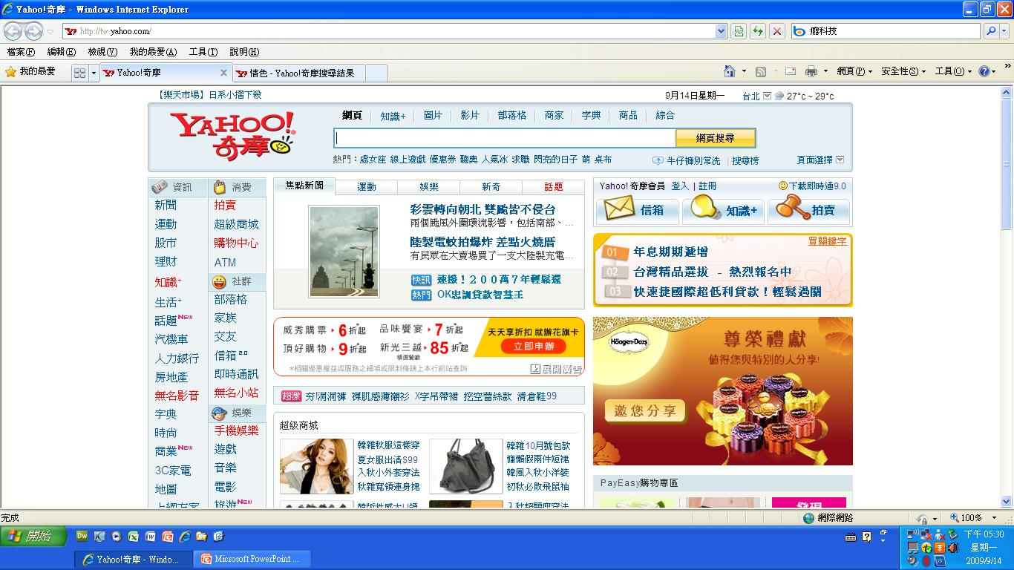
檢視學生隱藏的分頁、工具列
不常注意的分頁
不常注意的工具列

Slide 10
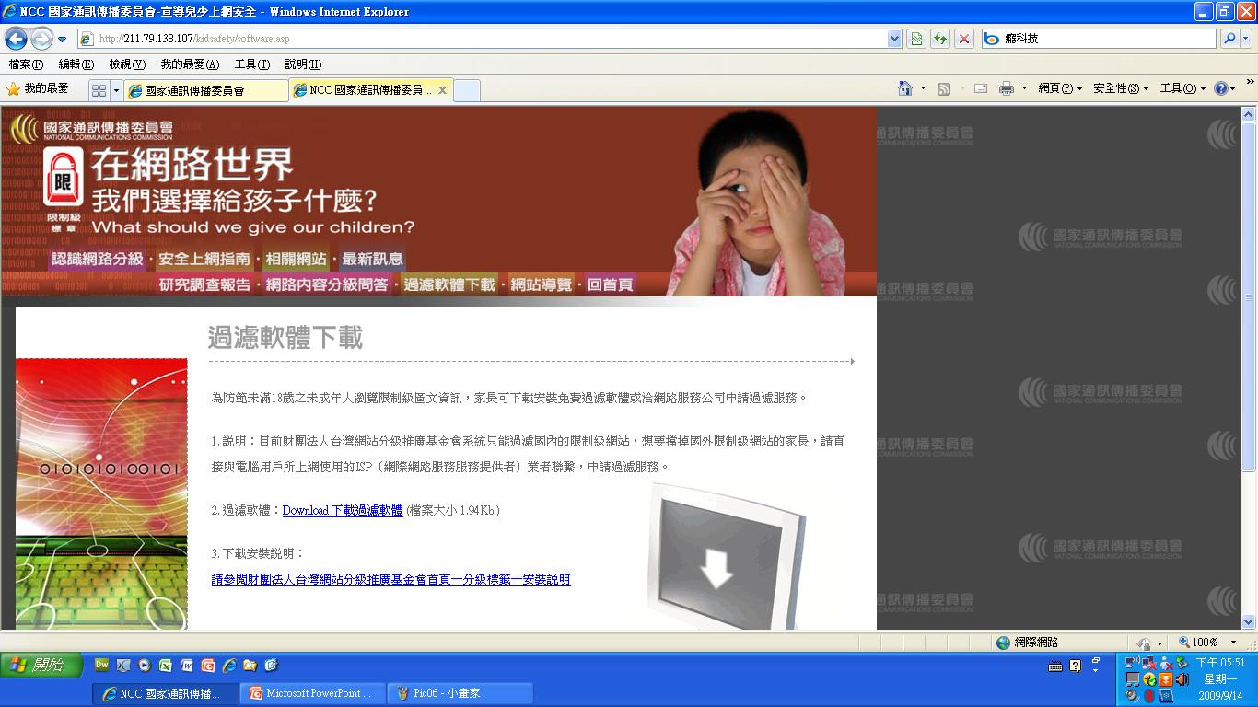
過濾服務
中華電信網路守門員(http://hicare.hinet.net/intro-a.php)
NCC過濾軟體(http://kidsafety.ncc.gov.tw/Glntxz.asp)

Slide 11




社群網站與通訊軟體的尊重
在這些社群網站（facebook、Instagram）的發言猶如【正式言論】，若有不當言論皆可保留法律追述權。
通訊軟體（LINE、Messager）具有個人隱私，切勿任意瀏覽他人手機訊息內容，以免觸法。
Instagram
或稱 IG

Slide 12
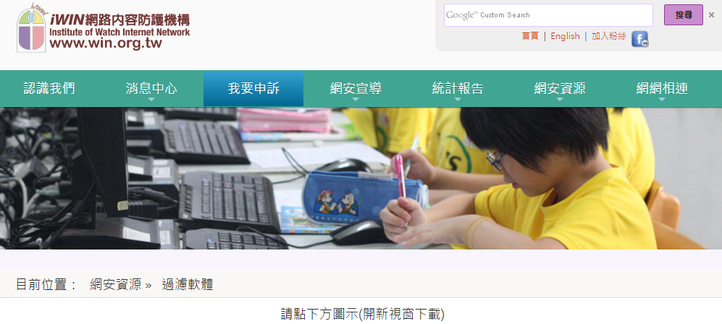
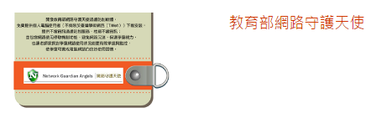
行動網路的普及
中華電信網路守門員(http://hicare.hinet.net/intro-a.php)
iWIN過濾軟體(http://i.win.org.tw/iWIN/software.php)
手機防護程式

Slide 13
家長的陪伴
將電腦設置於家理容易關照的地點
  例如：客廳、書房或父母親的房間…等等
約定學生【電腦上網】的使用時間，建議每日最晚使用時間為10點。
約定學生【智慧型手機與平板電腦】的使用時間，建議每日最晚時間為10點，10點後由家長保管。
家長陪伴是最重要的過濾方式。

Slide 14
為孩子的未來
給予乾淨的網路環境
基隆市立
碇內國中
全體教職員
關心您

